Slide 1
系統設計書—檢傷分類系統
Product Owner | 孫培然
Scrum Master
Scrum Team | 沈汶芳

Slide 2
系統設計大綱
UI &Event Binding

Slide 3
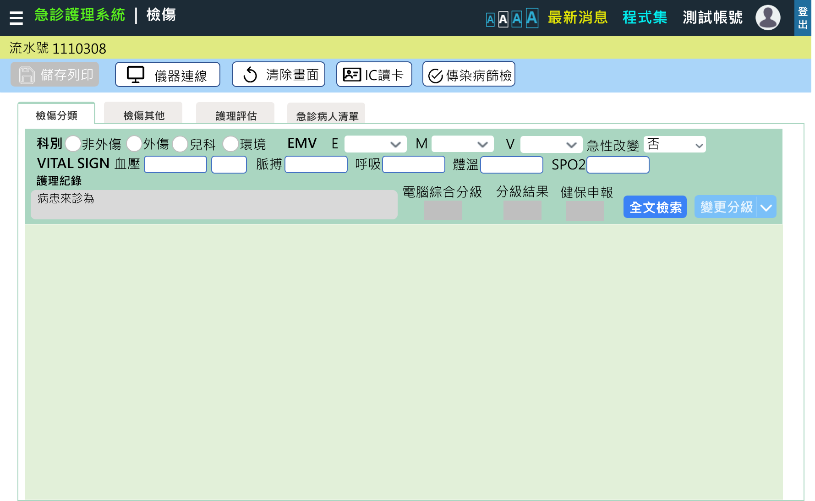
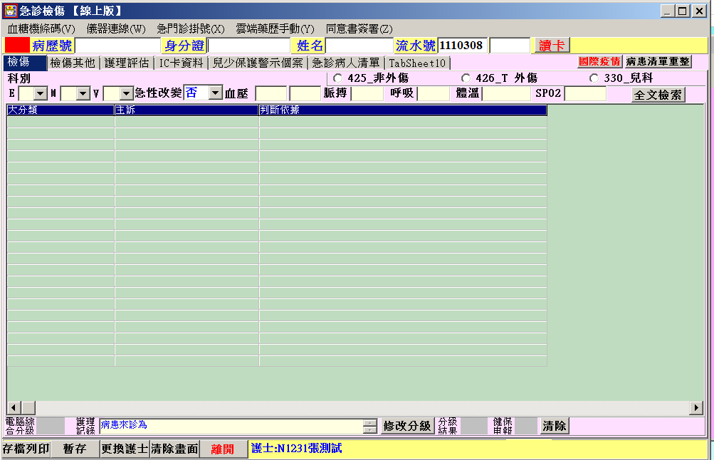
原系統-急診護理系統
檢傷分類主畫面
1. UI & Event Binding (1/18)
急診護理系統 --- 檢傷

Slide 4
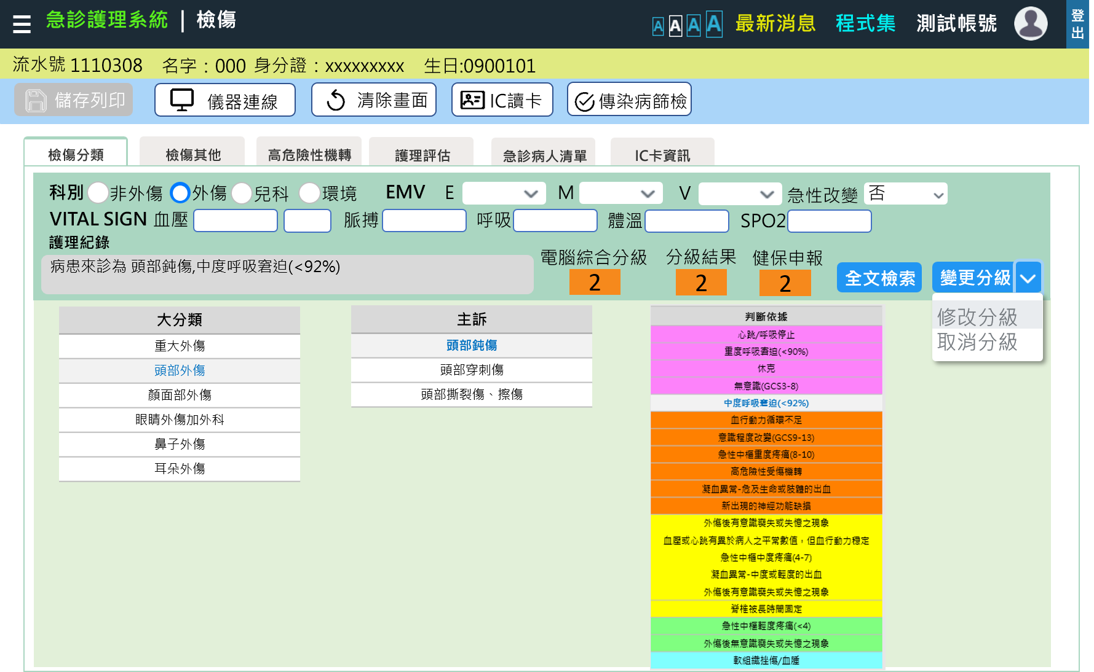
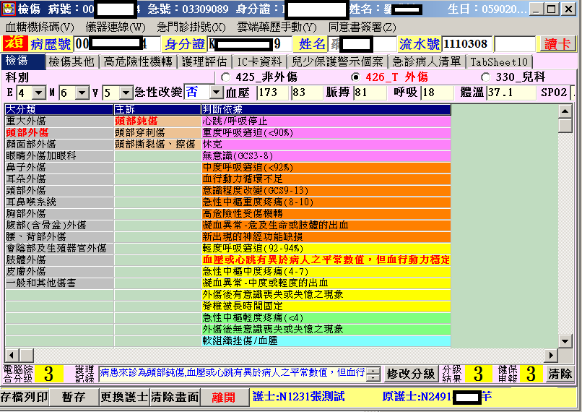
1. UI & Event Binding (2/18)
原系統畫面--檢傷
1
2
3
4
5
序 | 事件名稱
1 | onSaveClick($event)
2 | onConnectClick($event)
3 | onClearTriageClick($event)
4 | onReadICCardClick($event)
5 | onDiseaseCheckClick($event)
6 | onDepartChoose($event)
7 | onTriageItemsSearchClick($event)
8 | onModifyDialogClick($event)
9 | onCancelDialogClick($event)
10 | onCCChooseClick($event)
11 | onTriageItemChooseClick($event)
TriageRecord
6
7
10
11
8
9
TriageClassify
TriageMain
Notes:
事件1:點擊後，判斷檢傷分級結果是否異常?如果沒有則儲存檢傷資訊，並詢問是否自動掛號，有則跳出alert提醒
事件2:點選後，連接儀器將儀器中的數值帶入指定欄位
事件3:清除下方所有檢傷紀錄
事件4:點擊後，讀取ic卡資訊，顯示在上方黃底資訊欄，並且新增ic卡資訊的分頁，並自動跳轉至傳染病篩檢的dialog
事件5:點擊後，調出傳染病篩檢的dialog
事件6:點選科別後，會在下方呈現該科別的大分類選項表格
事件7:點擊後，跳出全文檢索的dialog
事件8:點擊後，跳出修改分級的dialog
事件9:點擊後，跳出取消分級的dialog
事件10:點擊後，列出該主訴的判斷依據列表，並在護理紀錄的輸入框中，加入主訴字串
事件11:點選後，判斷是否與vital sign&EMV的結果相符，相符將判斷依據的結果字串加入護理紀錄的輸入框，並記錄分級結果，不相符會跳出Alert提醒

Slide 5
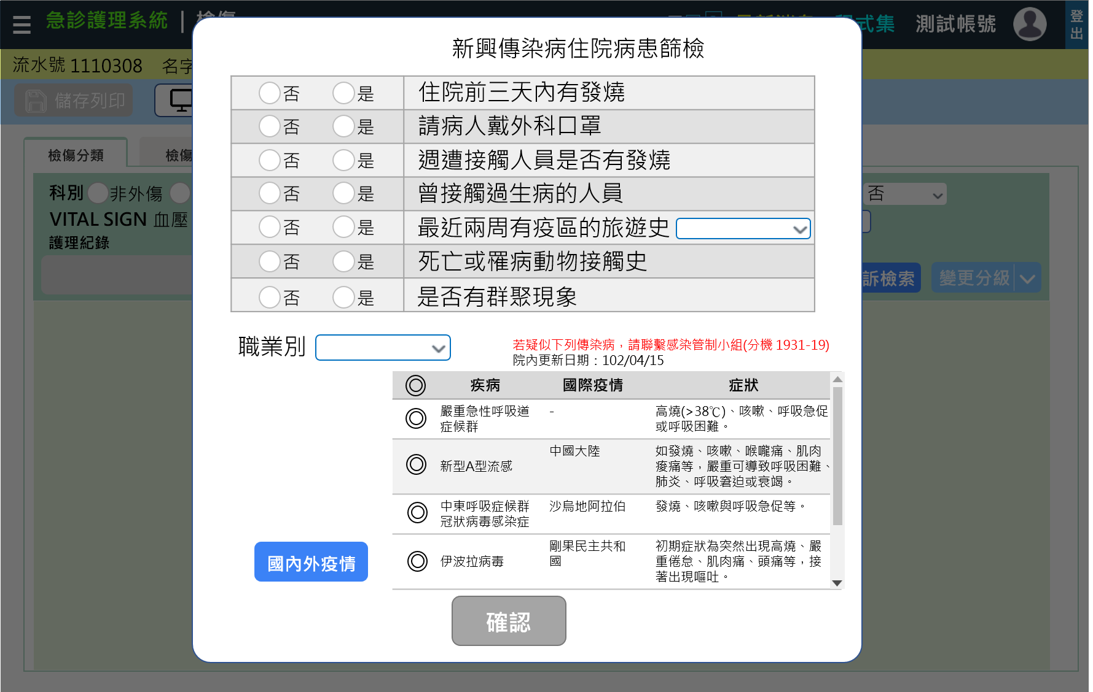
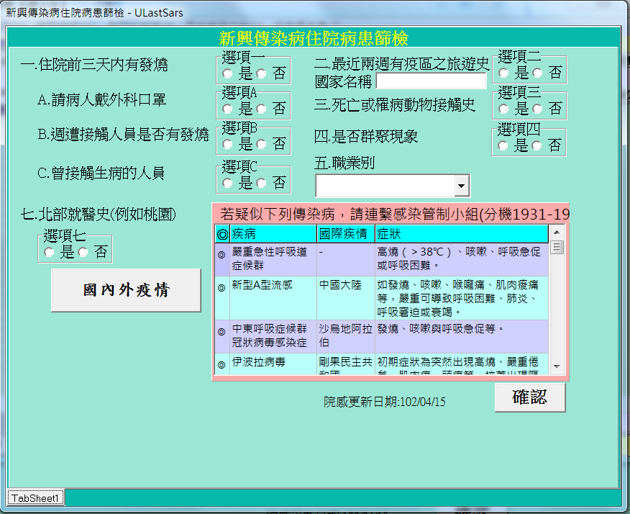
1. UI & Event Binding (3/18)
DiseaseReport
原系統畫面—傳染病篩檢
序 | 事件名稱
1 | onTravelAreaClick($event)
2 | onDiseaseUrlClick($event)
3 | onDiseaseSubmitClick($event)
1
2
3
Notes:
觸發檢傷分級畫面中的事件5，跳出此畫面

Slide 6
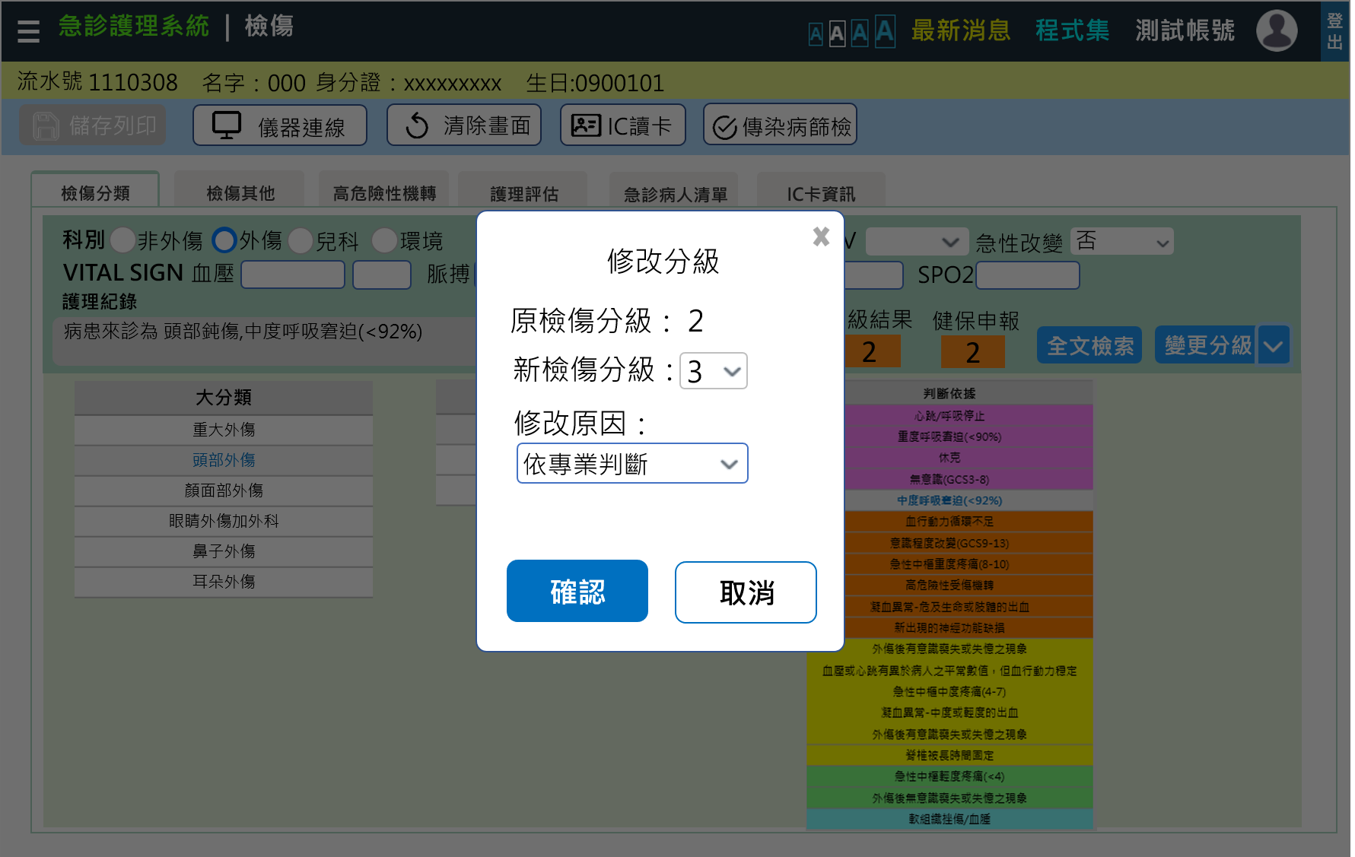
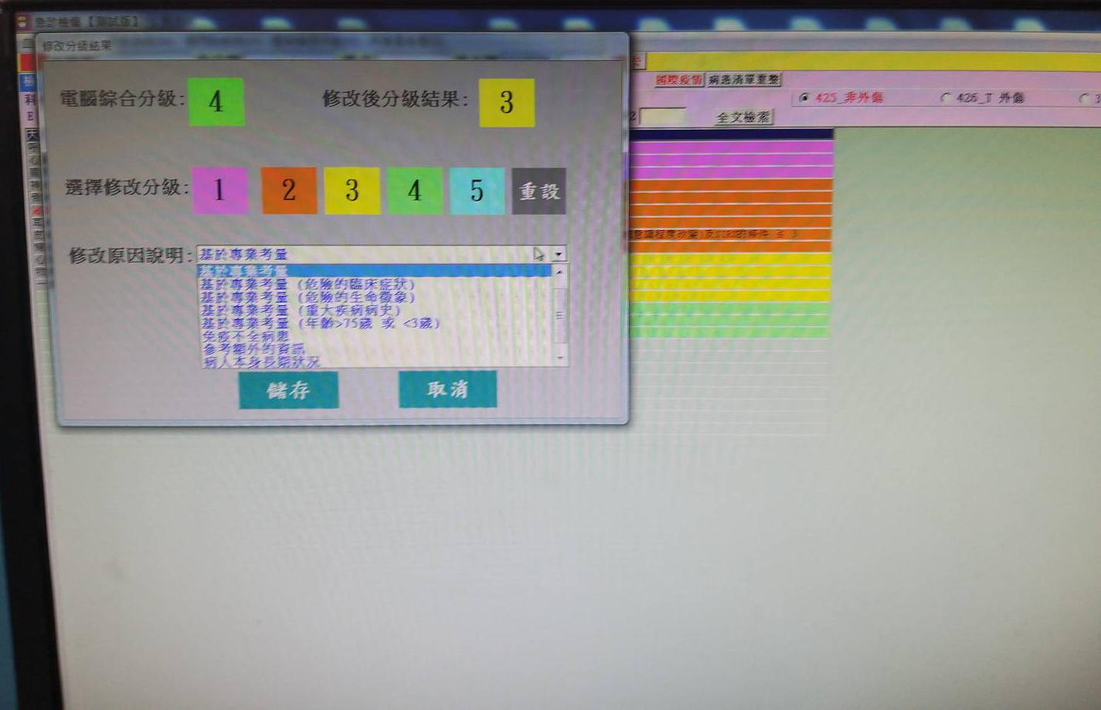
檢傷分類系統 1-1 檢傷分類 *(1)可讀卡 *(2)可連接生命徵象儀器並帶入到指定位置
*(3)科別>大分類>主訴>判斷依據
*(4)可修改查詢刪除檢愓分級項目
1-2 檢傷其他
* 自動帶入到院時間(為跳出傳染病通報視窗)
* 身高體重的數值會帶入護理評估-營養評估計算bmi 1-3 高危險性機轉
* 如果在檢傷分類中填選外科才會出現的畫面
1-4 護理評估
* 用tabview分成四大評估項目
* 其中的壓瘡、疼痛評估需要點擊圖片，來選擇部位
* 疼痛評估在選擇完評估種類後會出現評估的數值供使用者選擇
1. UI & Event Binding (4/18)
原系統畫面—修改分級
序 | 事件名稱
1 | onModifyTriageClick($event)
TriageRecord
1
Notes:
觸發檢傷分級的事件8，跳出此dialog
事件1:將分級結果進行更新，更新後，分級結果及健保申請的欄位變成新的分級，並改變成該分級的顏色

Slide 7
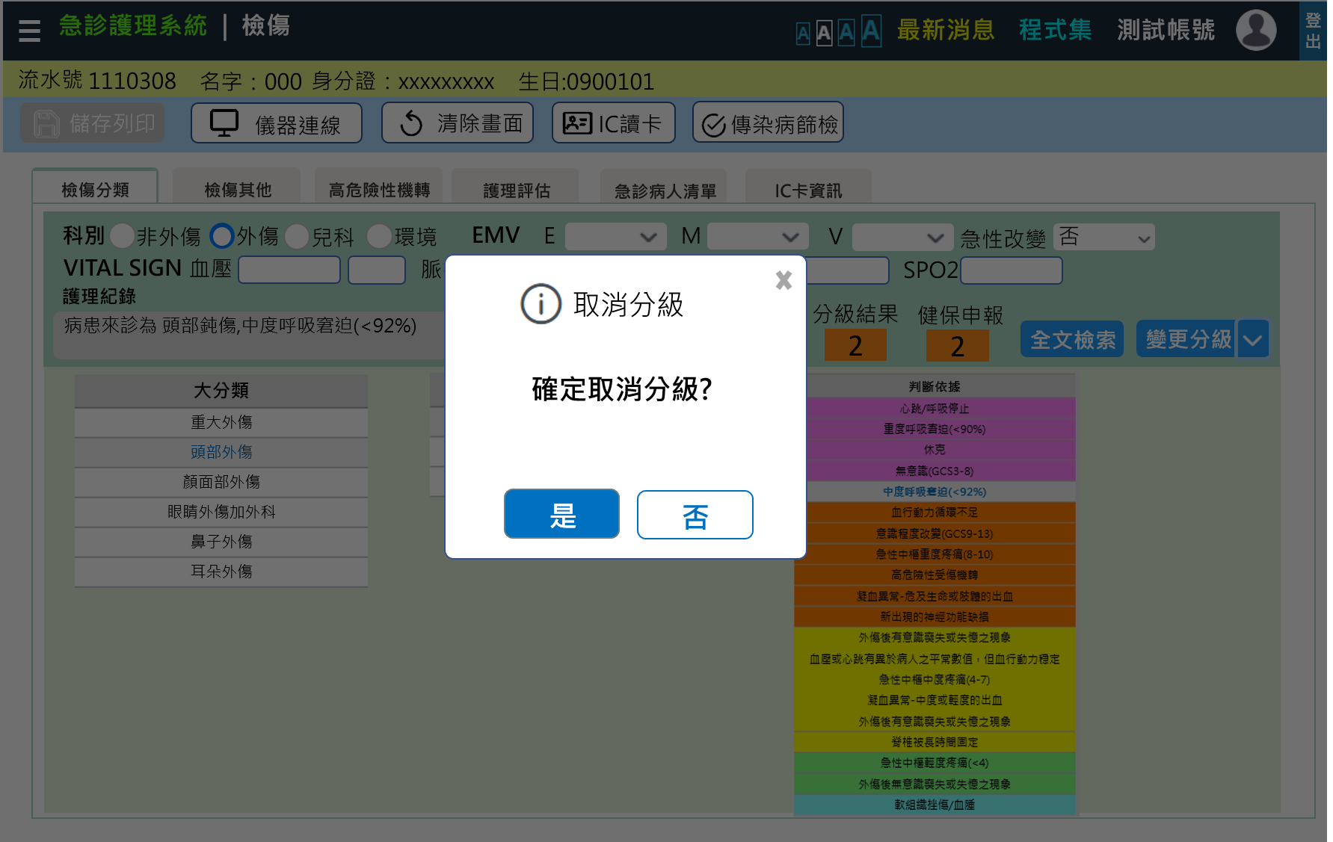
檢傷分類系統 1-1 檢傷分類 *(1)可讀卡 *(2)可連接生命徵象儀器並帶入到指定位置
*(3)科別>大分類>主訴>判斷依據
*(4)可修改查詢刪除檢愓分級項目
1-2 檢傷其他
* 自動帶入到院時間(為第一次點擊科別的時間點)
* 身高體重的數值會帶入護理評估-營養評估計算bmi 1-3 高危險性機轉
* 如果在檢傷分類中填選外科才會出現的畫面
1-4 護理評估
* 用tabview分成四大評估項目
* 其中的壓瘡、疼痛評估需要點擊圖片，來選擇部位
* 疼痛評估在選擇完評估種類後會出現評估的數值供使用者選擇
1. UI & Event Binding (5/18)
序 | 事件名稱
1 | onDeleteTriageClick($event)
TriageRecord
1
Notes:
觸發檢傷分級的事件9，跳出此dialog
事件1:刪除分級結果，並重置護理紀錄及下方檢傷的選項，只留下大分類

Slide 8
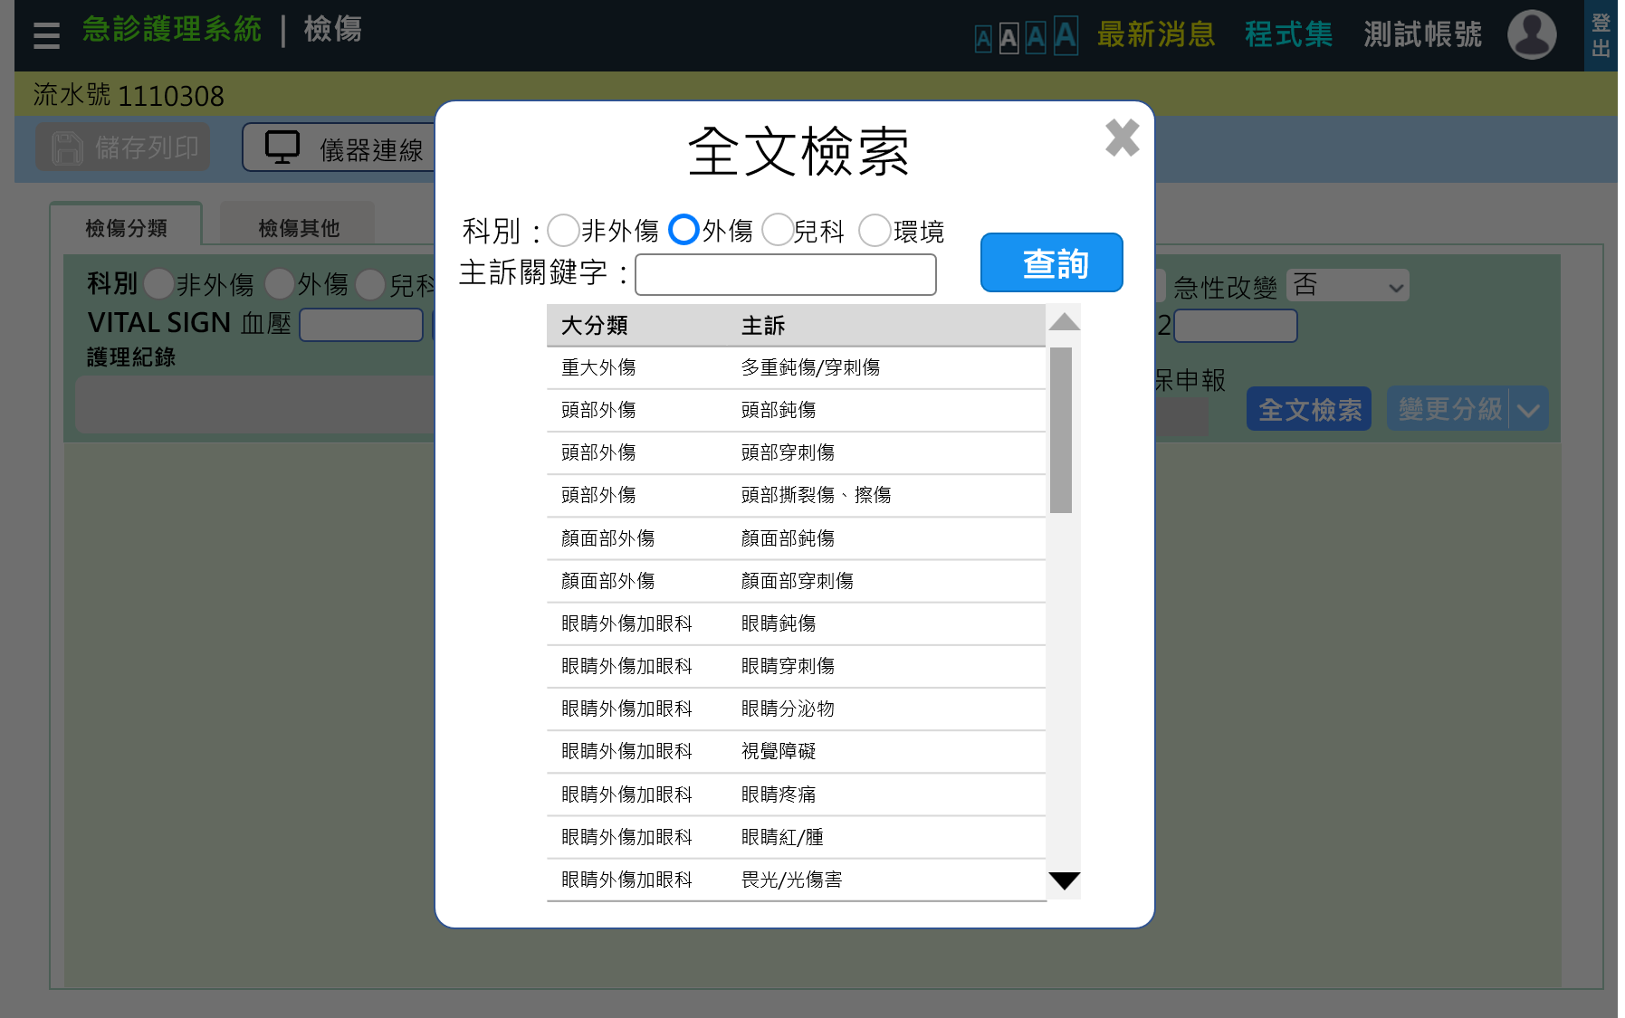
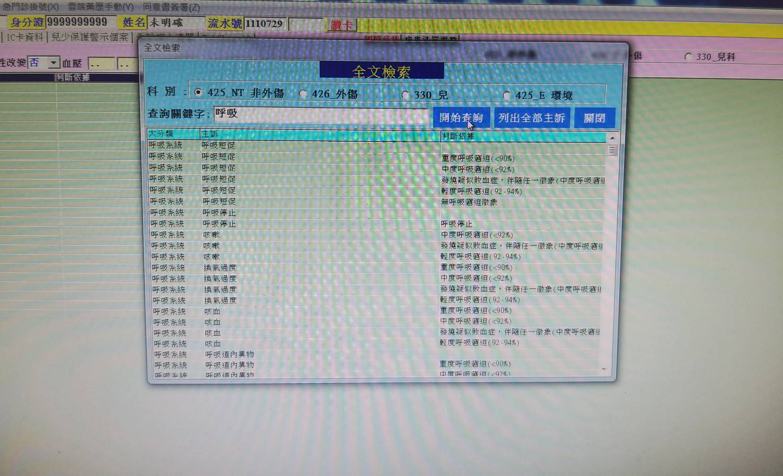
檢傷分類系統 1-1 檢傷分類 *(1)可讀卡 *(2)可連接生命徵象儀器並帶入到指定位置
*(3)科別>大分類>主訴>判斷依據
*(4)可修改查詢刪除檢愓分級項目
1-2 檢傷其他
* 自動帶入到院時間(為第一次點擊科別的時間點)
* 身高體重的數值會帶入護理評估-營養評估計算bmi 1-3 高危險性機轉
* 如果在檢傷分類中填選外科才會出現的畫面
1-4 護理評估
* 用tabview分成四大評估項目
* 其中的壓瘡、疼痛評估需要點擊圖片，來選擇部位
* 疼痛評估在選擇完評估種類後會出現評估的數值供使用者選擇
1. UI & Event Binding (6/18)
原系統畫面—全文檢索
TriageRecord
3
序 | 事件名稱
1 | onSearchTriageClick($event)
2 | onTriageItemsChooseClick($event)
3 | onCancekSearchTriageClick()
1
2
Notes:
觸發檢傷分級的事件7，跳出此dialog
科別會帶入檢傷分級的科別值，如果異動，檢傷分級的科別也會跟著異動
事件1:同檢傷分級的事件6
事件2:查詢科別及關鍵字的結果，如果未填關鍵字，string=‘’，用同一sp
事件3:點選主訴選項，將查詢結果顯示在檢傷分級的表格區，並關閉全文檢索的dialog
事件4:關閉全文檢索的dialog

Slide 9
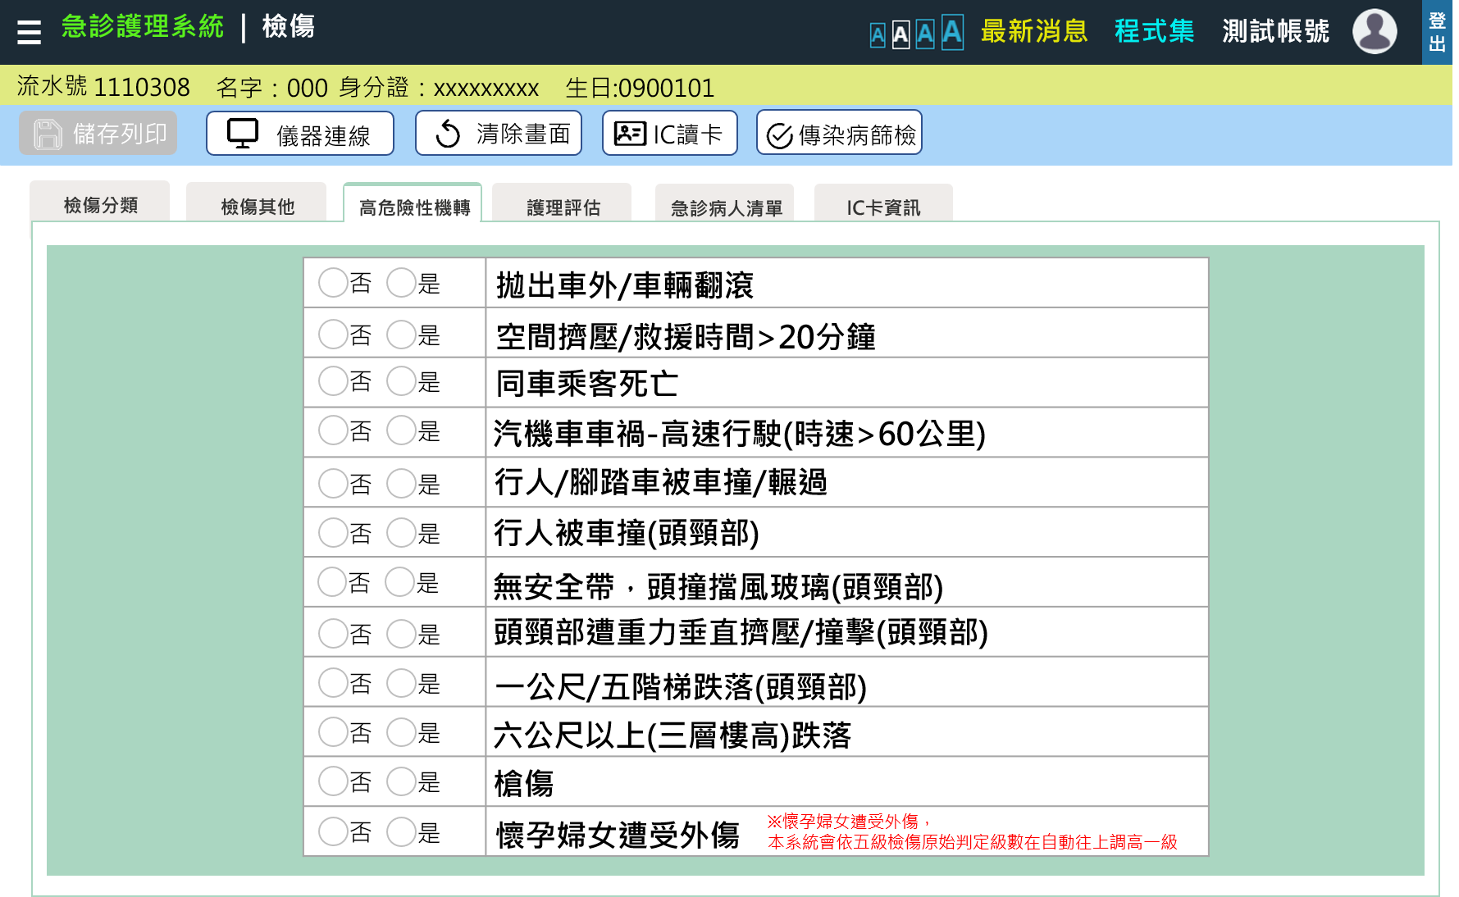
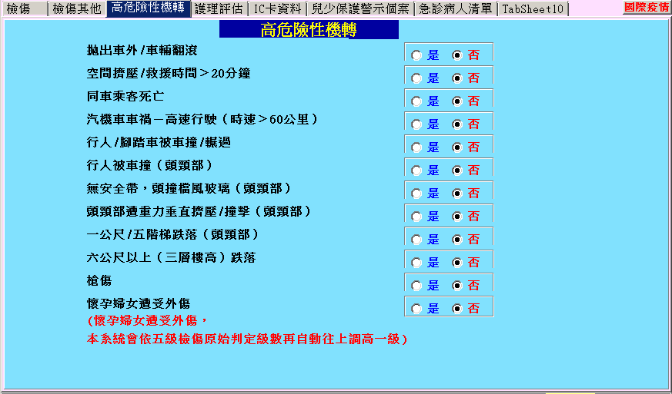
檢傷分類系統 1-1 檢傷分類 *(1)可讀卡 *(2)可連接生命徵象儀器並帶入到指定位置
*(3)科別>大分類>主訴>判斷依據
*(4)可修改查詢刪除檢愓分級項目
1-2 檢傷其他
* 自動帶入到院時間(為第一次點擊科別的時間點)
* 身高體重的數值會帶入護理評估-營養評估計算bmi 1-3 高危險性機轉
* 如果在檢傷分類中填選外科才會出現的畫面
1-4 護理評估
* 用tabview分成四大評估項目
* 其中的壓瘡、疼痛評估需要點擊圖片，來選擇部位
* 疼痛評估在選擇完評估種類後會出現評估的數值供使用者選擇
1. UI & Event Binding (7/18)
原系統—高危險機轉
序 | 事件名稱
1 | onIsFullAnswerClick($event)
HurtEvaluate
1
高危險性機轉-檢傷為外傷科需選擇
TriageMain
Notes:
如果在檢傷分級的科別中選擇”外傷”，會自動新增該頁籤，並自動跳轉到此頁籤畫面
事件1:如果沒有完成全部選項，會跳出dialog提醒或是其他的頁籤變成disable

Slide 10
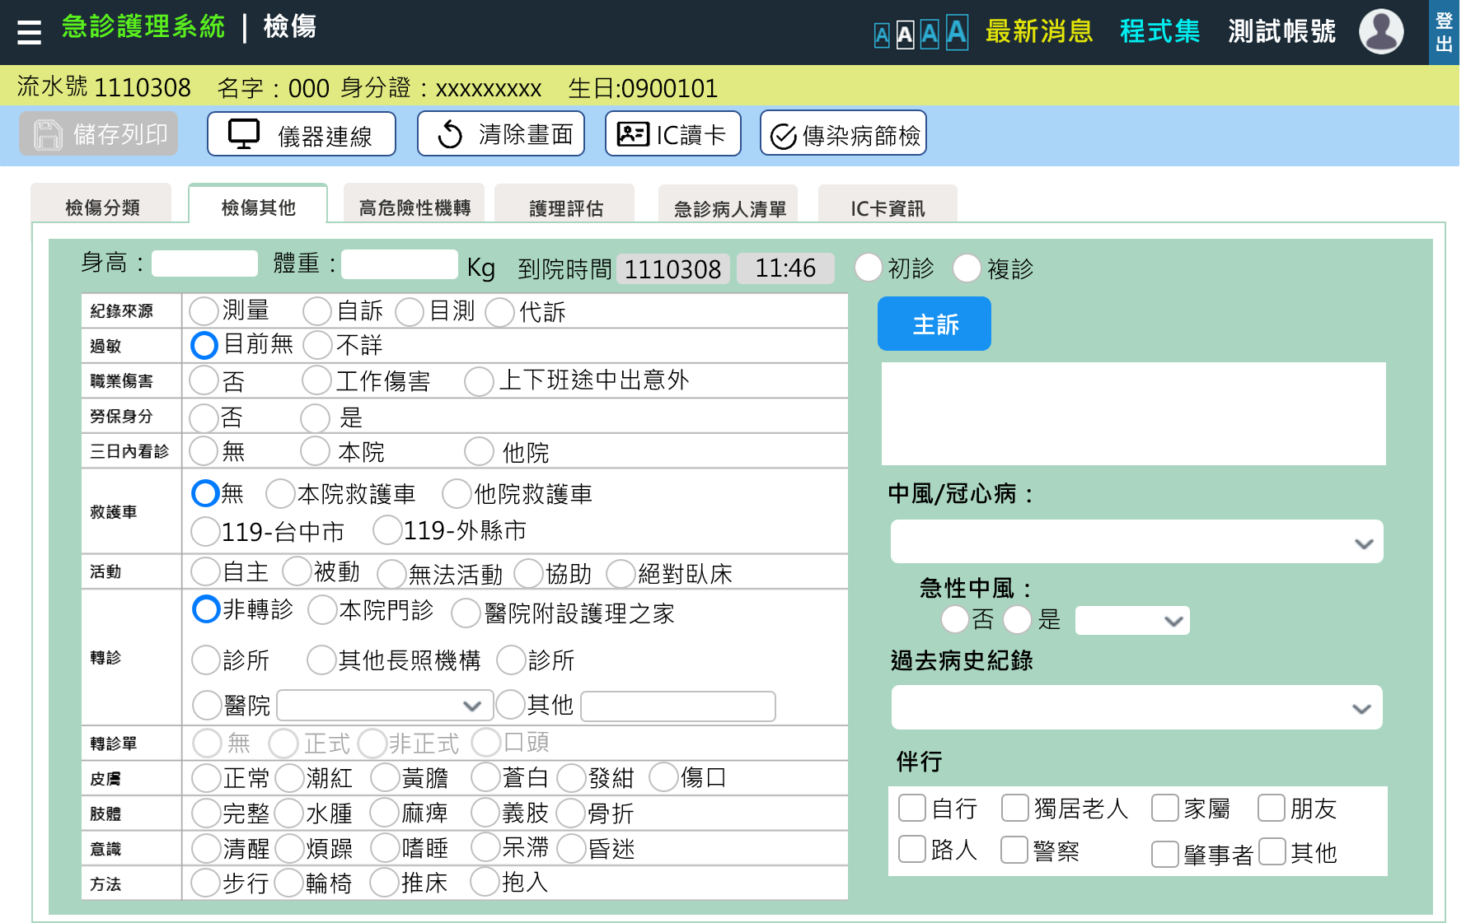
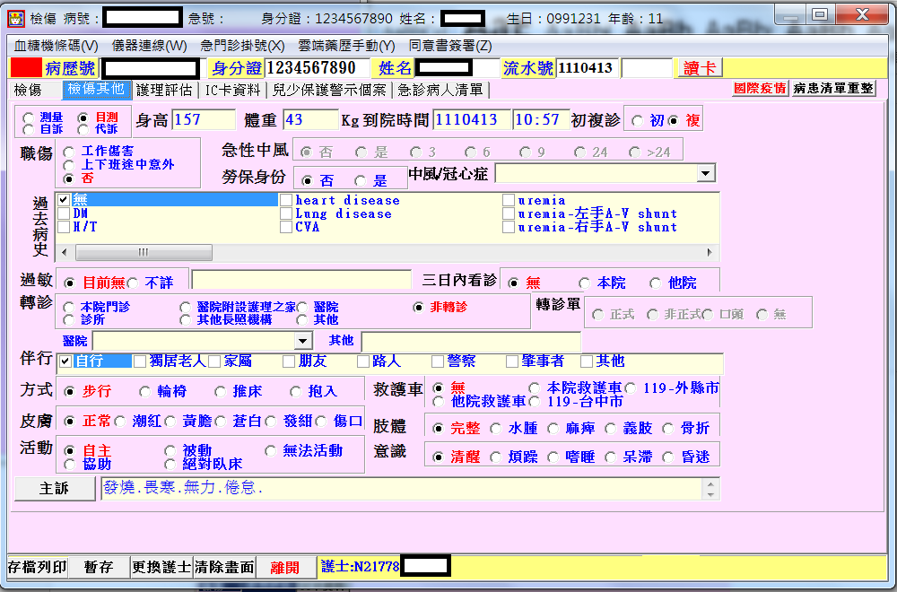
1. UI & Event Binding (8/18)
序 | 事件名稱
1 | onIsFullAnswerClick($event)
2 | onReferralItemClick($event)
3 | onHospitalItemClick($event)
4 | onCCEvaluateClick($event)
5 | onEmergyDiseaseItemClick($event)
6 | onDiseaseHistoryItemsClcik($event)
原系統—檢傷其他
TriageInfos
1
4
5
2
3
6
TriageMain
Notes:
檢傷其他的畫面
事件1:確認是否填答該欄位，未填答要點到別的頁籤，會跳出alert
事件2:轉診選擇非轉診，會讓下方的轉診單選項變成disable，且選項文字變成灰色
事件3:如果選擇或輸入醫院後的選單後，radio btn會變更為醫院
事件4:點擊按鈕後，跳出主訴選單的dialog
事件5:選擇特定選項，會記錄下來，在掛號後會跳出alert提醒要做的事項
事件6:下拉式選單，可選擇多個病史的選項(primeNg-multiselect)

Slide 11
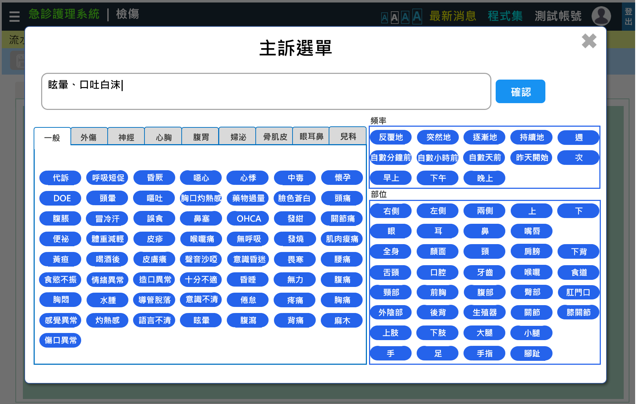
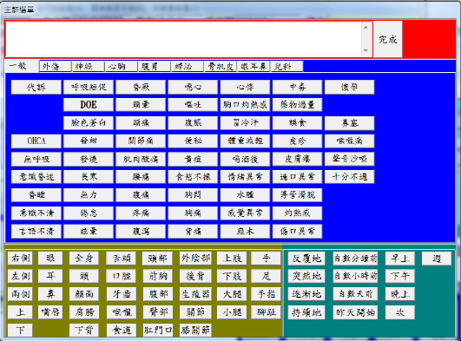
1. UI & Event Binding (9/18)
CCEvaluate
序 | 事件名稱
1 | onEvaluateItemClick($event)
2 | onEvaluateSubmitClick($event)
2
原系統—檢傷其他-主訴
1
TriageMain
Notes:
觸發檢傷其他的事件4，會跳出此dialog
事件1:點選btn後，btn的字串會加入上方輸入框
事件2:點選確認按鈕後，將輸入框中的字串，加入檢傷其他中主訴按鈕下方的輸入框

Slide 12
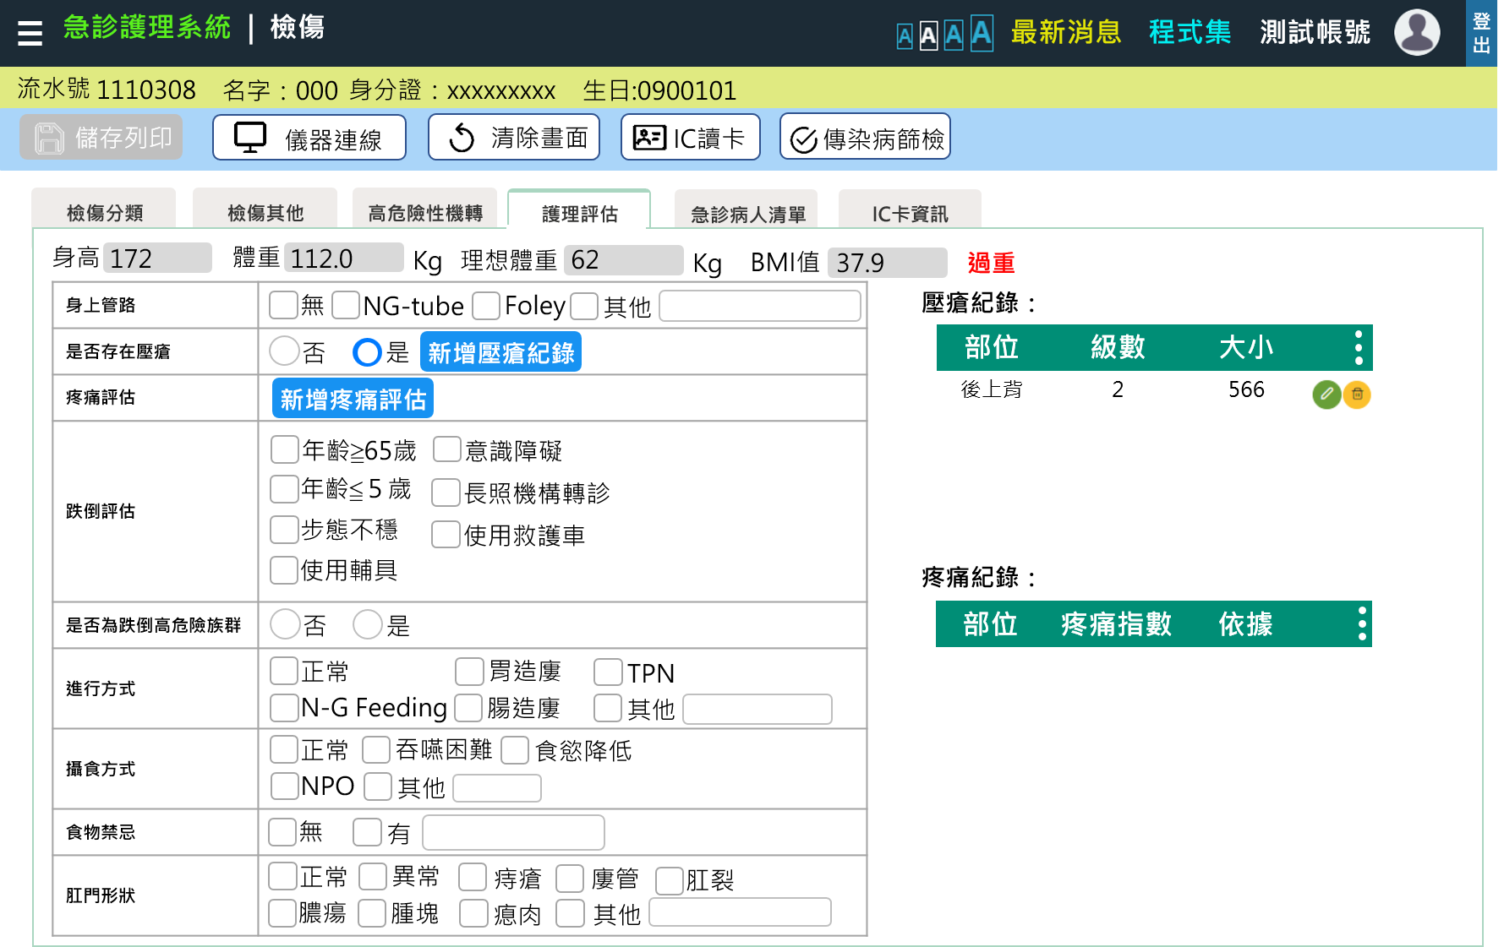
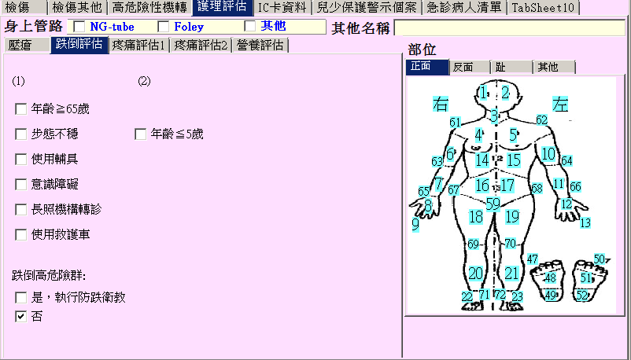
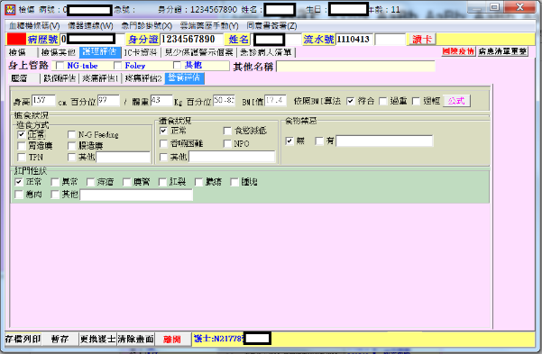
檢傷分類系統 1-1 檢傷分類 *(1)可讀卡 *(2)可連接生命徵象儀器並帶入到指定位置(7)
1-2 檢傷其他
* 自動帶入到院時間(為跳出傳染病通報視窗)
* 身高體重的數值會帶入護理評估-營養評估計算bmi 1-3 高危險性機轉
* 如果在檢傷分類中填選外科才會出現的畫面
1-4 護理評估
* 用tabview分成四大評估項目
* 其中的壓瘡、疼痛評估需要點擊圖片，來選擇部位
* 疼痛評估在選擇完評估種類後會出現評估的數值供使用者選擇
1. UI & Event Binding (10/18)
原系統—護理評估:跌倒評估、營養評估
序 | 事件名稱
1 | onEvaluateItemsClick($event)
2 | onPressAvaibleClick($event)
3 | onNewPressRecordClick($event)
4 | onNewHurtRecordClick($event)
5 | onFallEvaluateClcik($event)
6 | onIsFalPeopleClick($event)
7 | onTunpleEditClick($event)
8 | onTunpleDeleteClick($event)
9 | onBMICaculate()
1
9
NurseEvaluate
3
2
4
7
8
5
6
TriageMain
Notes:
護理評估
事件1:確認是否有插入IC卡(因為要測BMI，需取得IC卡的年齡)，沒有ic會跳出提示視窗
事件2：選擇是，”新增壓瘡紀錄”的按鈕才會avaible，不然會disable
事件3:會出現新增壓瘡的dialog
事件4:會出現新增疼痛評估的dialog
事件5:選擇任一選項，會自動選擇”是否為跌倒高危險族群”的選項 是
事件6:選擇否，則”跌倒評估”的選項全部變更為disable
事件7:特定紀錄修改，整欄會變成輸入框
事件8:特定紀錄刪除，整欄刪掉
事件9:計算bmi

Slide 13
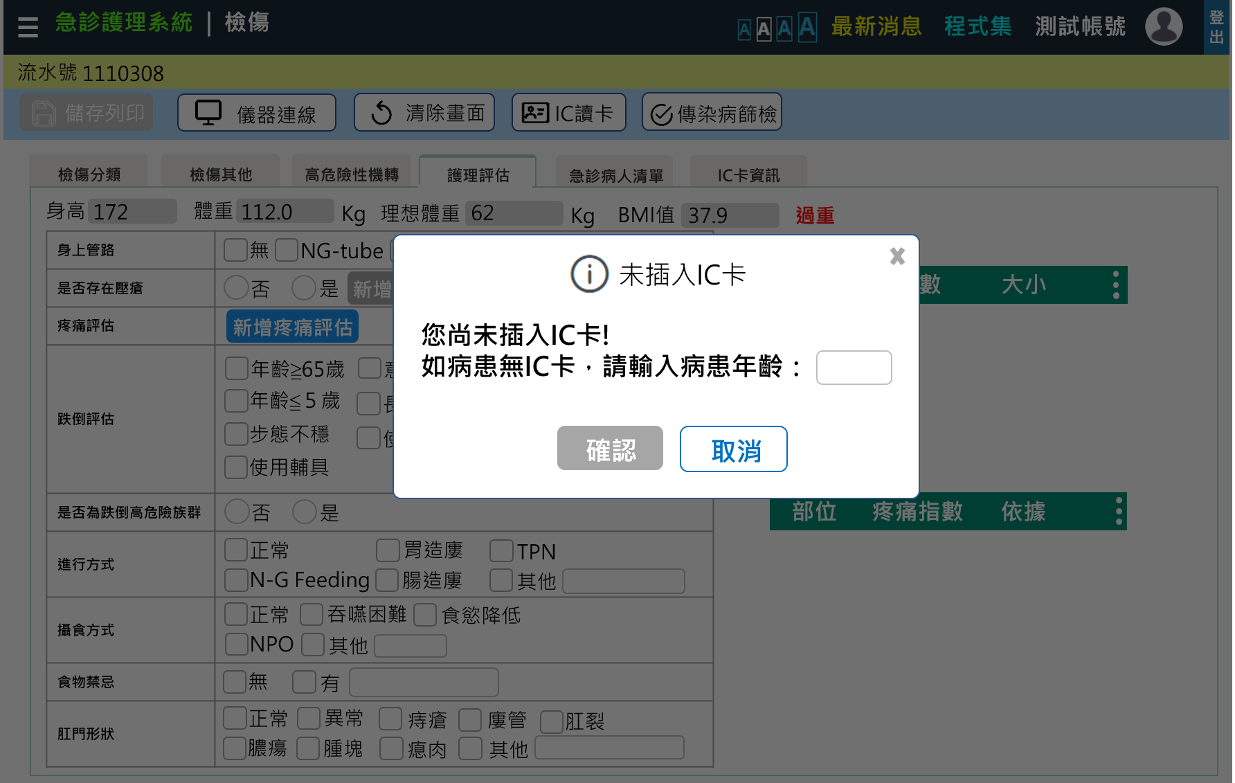
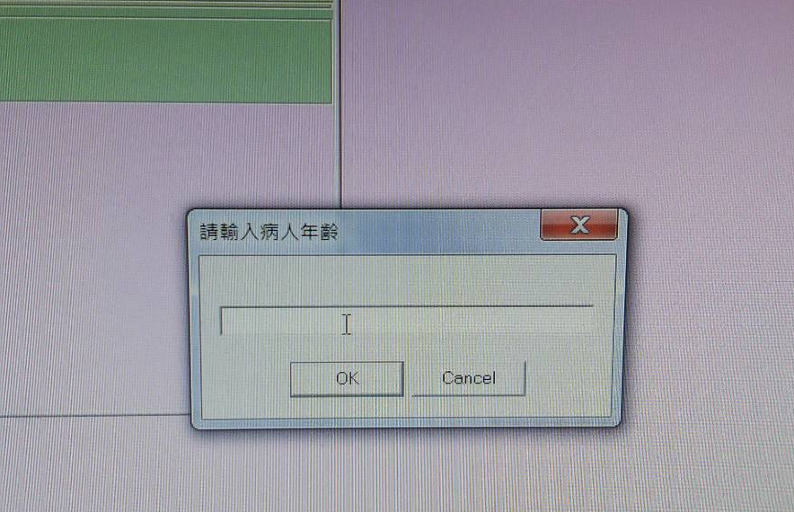
檢傷分類系統 1-1 檢傷分類 *(1)可讀卡 *(2)可連接生命徵象儀器並帶入到指定位置(7)
1-2 檢傷其他
* 自動帶入到院時間(為跳出傳染病通報視窗)
* 身高體重的數值會帶入護理評估-營養評估計算bmi 1-3 高危險性機轉
* 如果在檢傷分類中填選外科才會出現的畫面
1-4 護理評估
* 用tabview分成四大評估項目
* 其中的壓瘡、疼痛評估需要點擊圖片，來選擇部位
* 疼痛評估在選擇完評估種類後會出現評估的數值供使用者選擇
1. UI & Event Binding (11/18)
原系統—護理評估-無ic提醒
序 | 事件名稱
1 | onPatientAgeSubmitClick($event)
NurseEvaluate
1
Notes:
此畫面來自護理評估事件1，如果沒有插入IC卡會跳出此畫面
事件1: 紀錄病人年齡，並重新計算出bmi

Slide 14
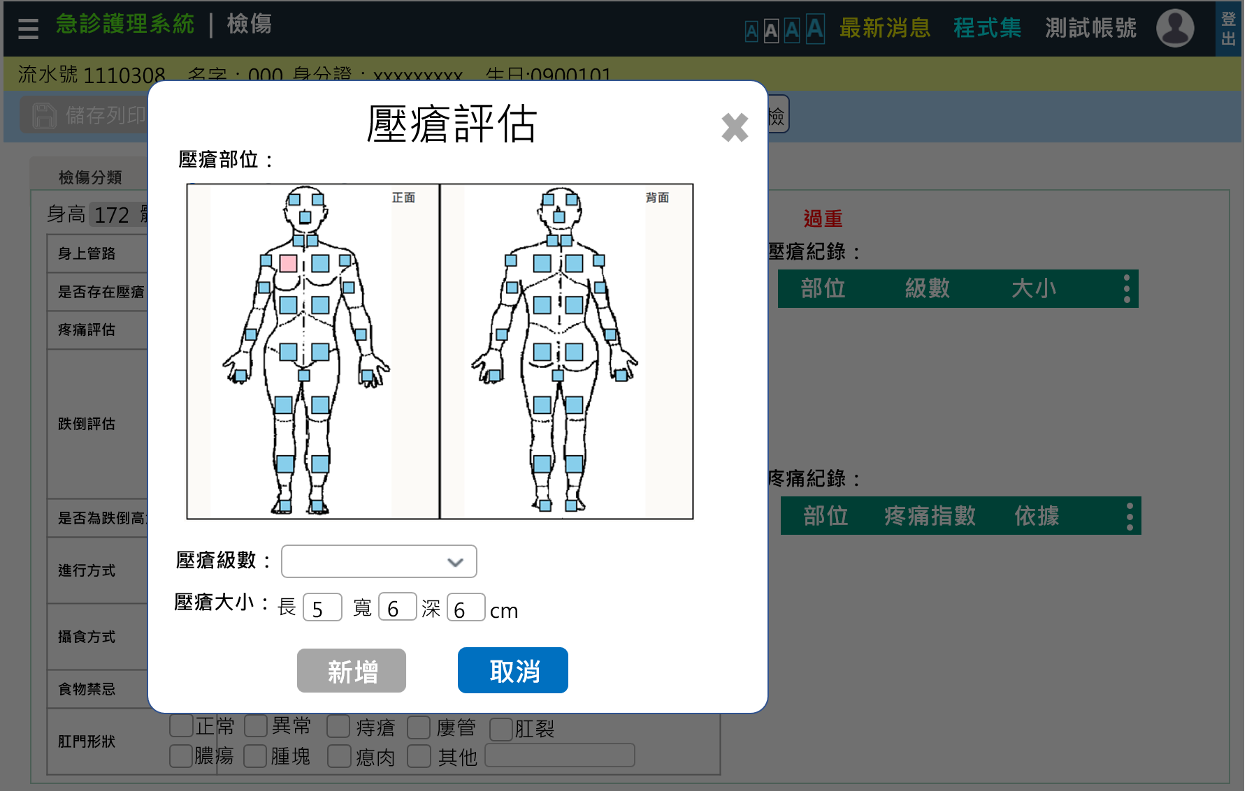
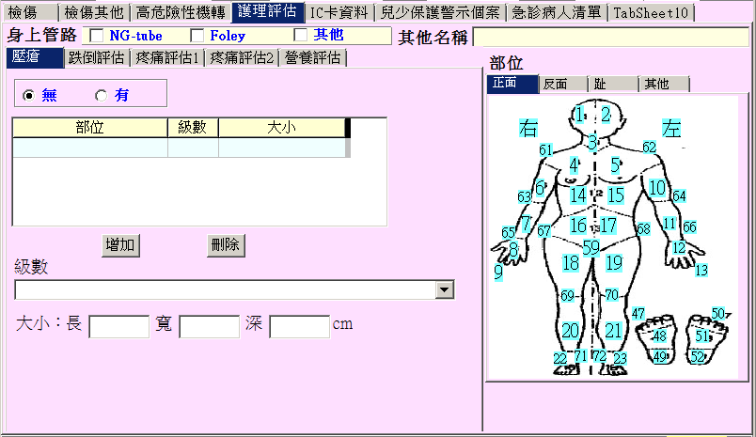
1. UI & Event Binding (12/18)
PressEvaluate
原系統—護理評估-壓瘡
序 | 事件名稱
1 | onPressPositionClick($event)
2 | onPressRecordSubmitClick($event)
3 | onFoodTabooClick($event)
4 | onAnalConditionClick($event)
1
2
Notes:
該畫面來自檢傷其他的事件3
事件1:點選壓瘡部位，紀錄相對應的部位字串
事件2:將該筆壓瘡紀錄記錄下來，並顯示到壓瘡紀錄中，如果有未填答的選項，該btn為disable

Slide 15
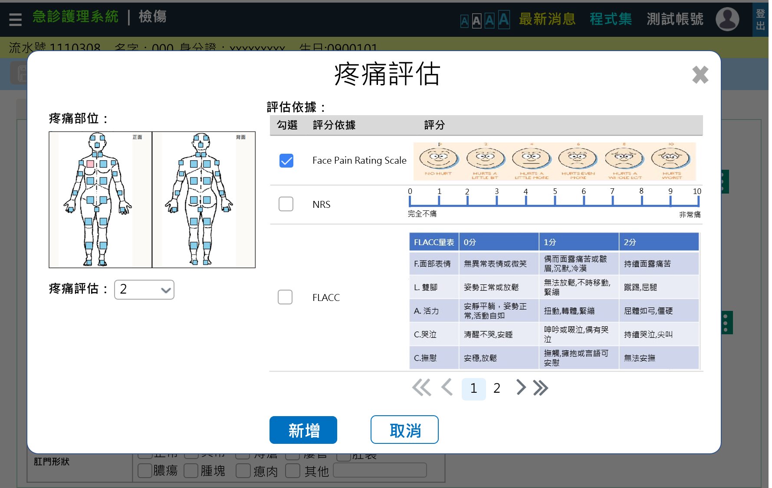
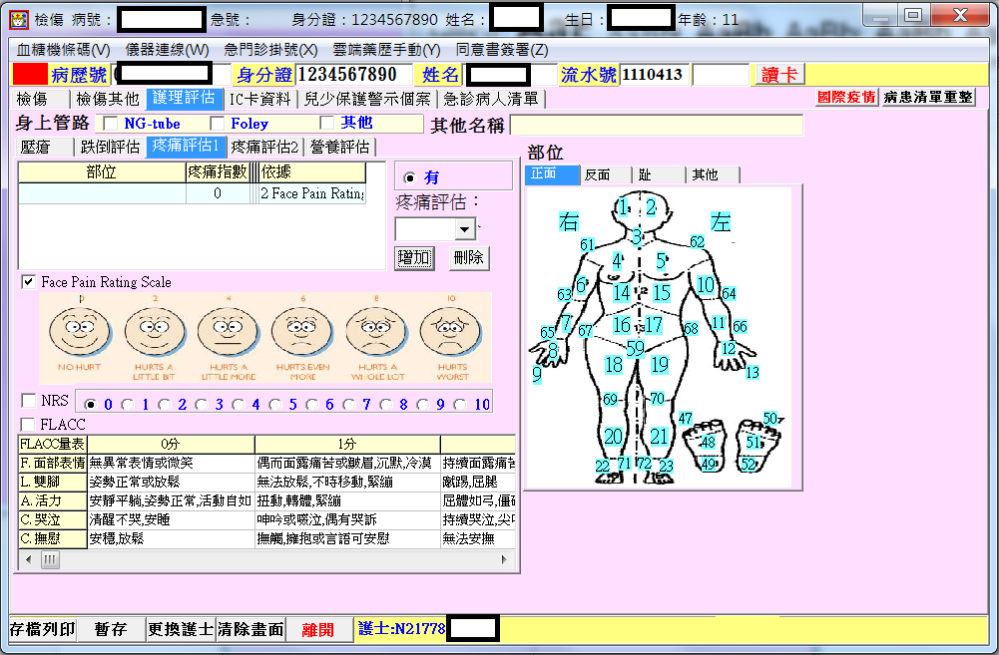
1. UI & Event Binding (13/18)
HurtEvaluate
原系統—護理評估-疼痛評估
序 | 事件名稱
1 | onHurtPositionClick($event)
2 | onHurtEvaluateItemsClick($event)
3 | onHurtRecordSubmitClick($event)
1
2
3
Notes:
該畫面來自上上頁的事件4
事件1:點選疼痛部位
事件2:選擇評估依據
事件3:記錄該筆疼痛紀錄，並顯示到疼痛紀錄中，如果有未填答的選項，該btn為disable

Slide 16
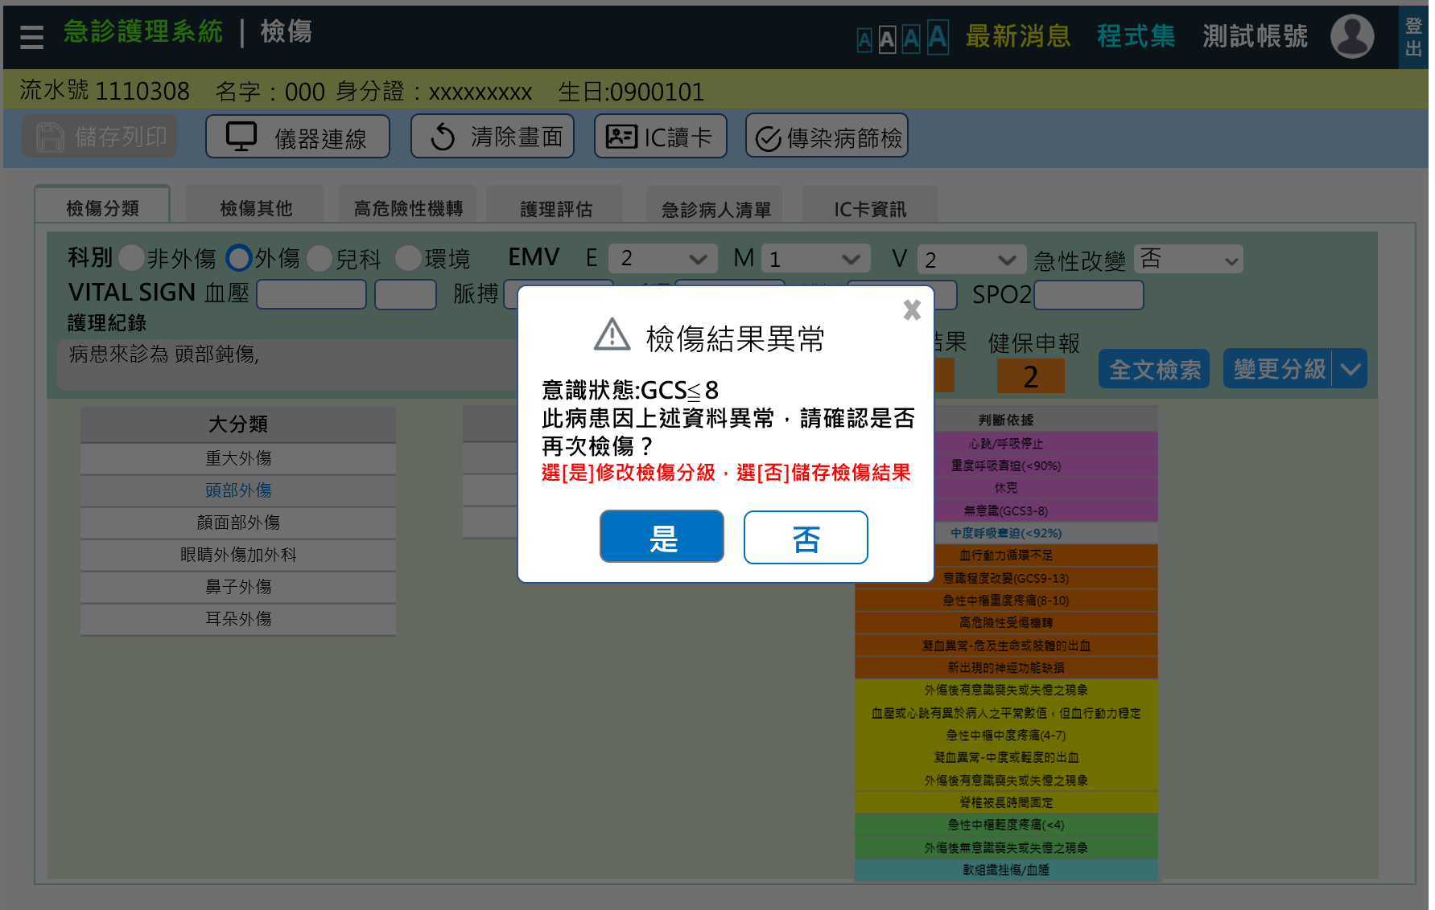
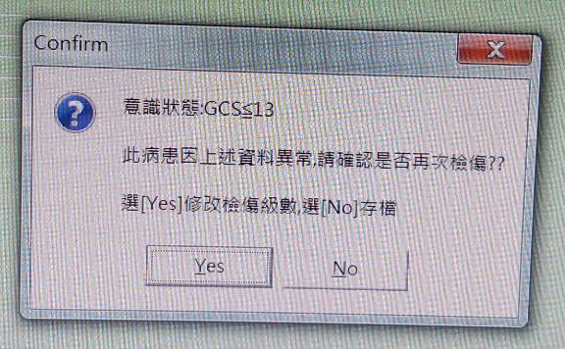
1. UI & Event Binding (14/18)
原系統—檢傷分級-檢傷異常alert
序 | 事件名稱
1 | onHurtPositionClick($event)
2 | onHurtEvaluateItemsClick($event)
TriageMain
1
2
Notes:
該畫面來自檢傷分級的事件1，如果檢傷結果異常，會出現異常dialog
事件1:點選後，取消儲存列印，回到檢傷分級的畫面
事件2:點選後，執行儲存列印的事件

Slide 17
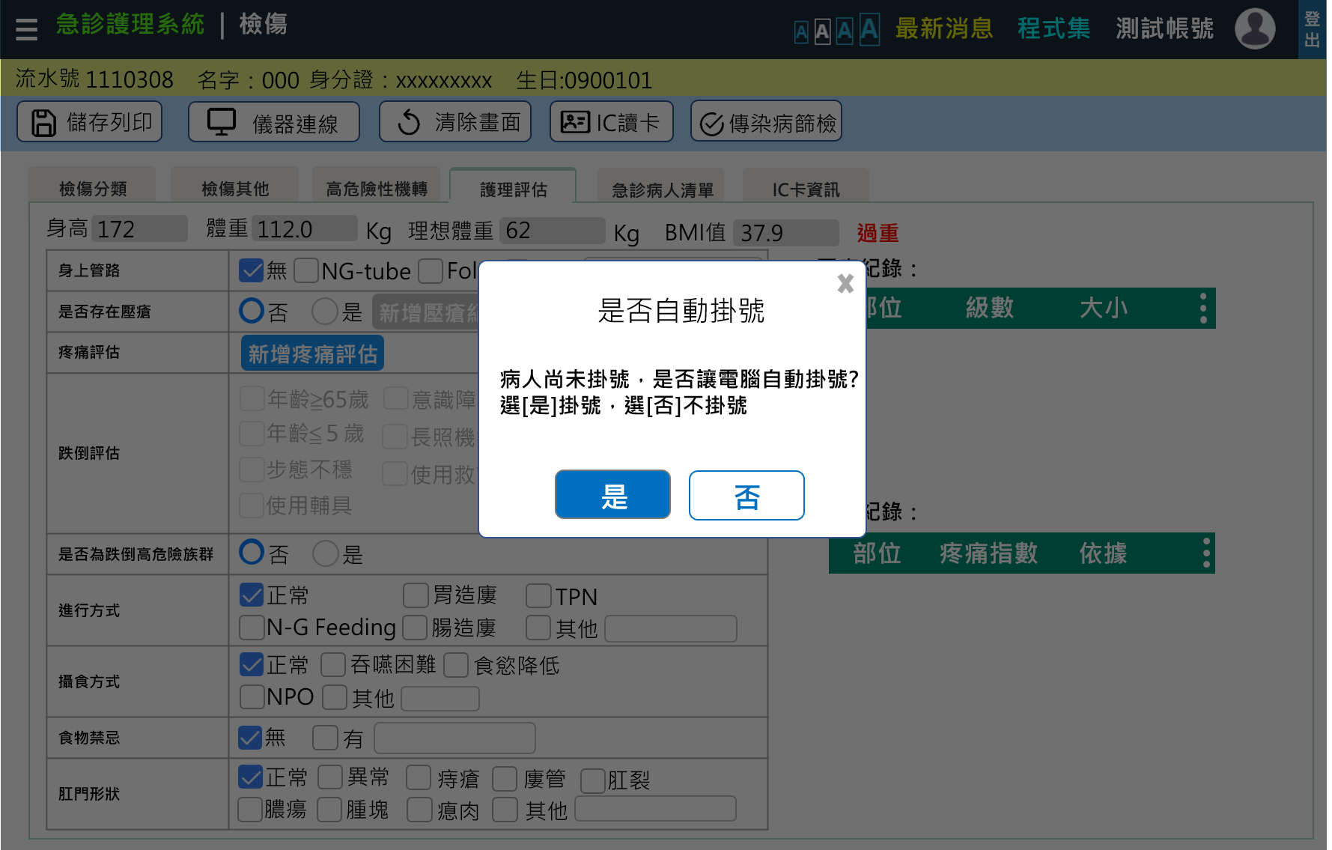
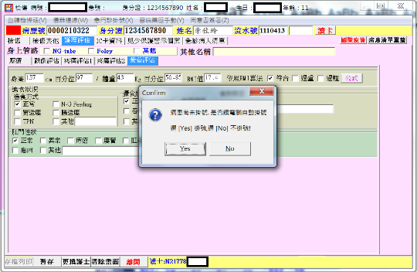
1. UI & Event Binding (15/18)
原系統—自動掛號alert
序 | 事件名稱
1 | onRegisterAutoClick($event)
2 | onNotRegosterAutoClick($event)
TriageMain
1
2
Notes:
該畫面來自檢傷分級的事件1
事件1:點選後，將該病人資料自動掛號，並且跳出病人分區選單dialog
事件2:點擊後，儲存檢傷資訊至資料庫，清空檢傷畫面，並將流水號自動加一號

Slide 18
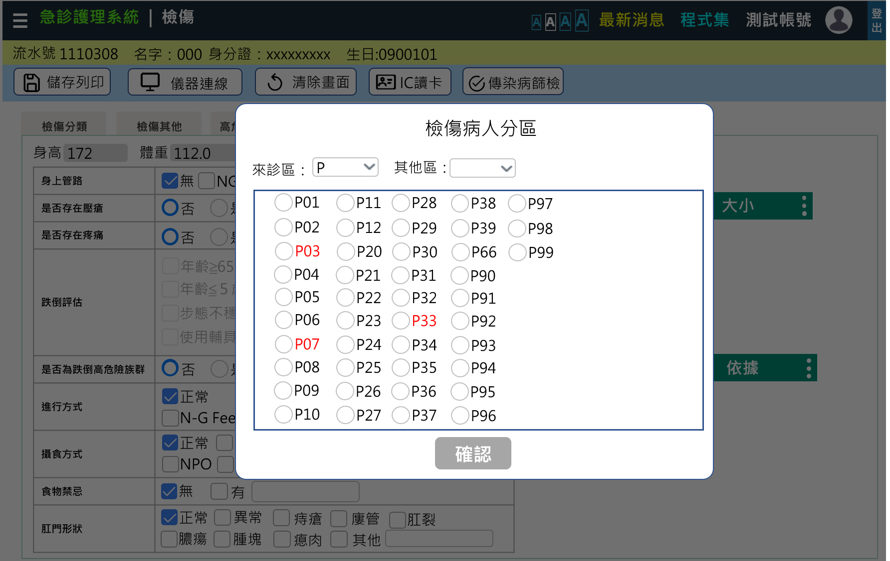
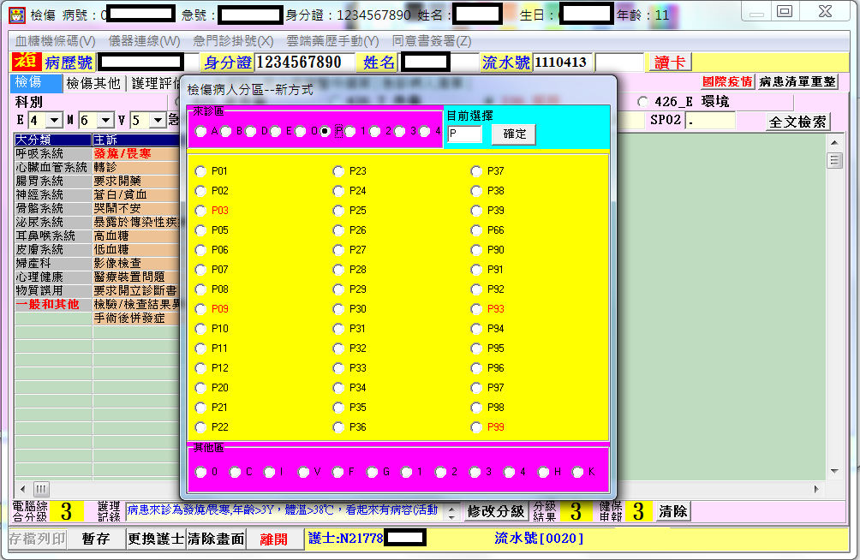
1. UI & Event Binding (16/18)
原系統—病人分區dialog
序 | 事件名稱
1 | onPatientAssignClick($event)
PatientAsssign
1
Notes:
該畫面來自自動掛號的事件1
事件1:點選後，將病人歸類到該分區，並跳出病人掛號資訊的dialog

Slide 19
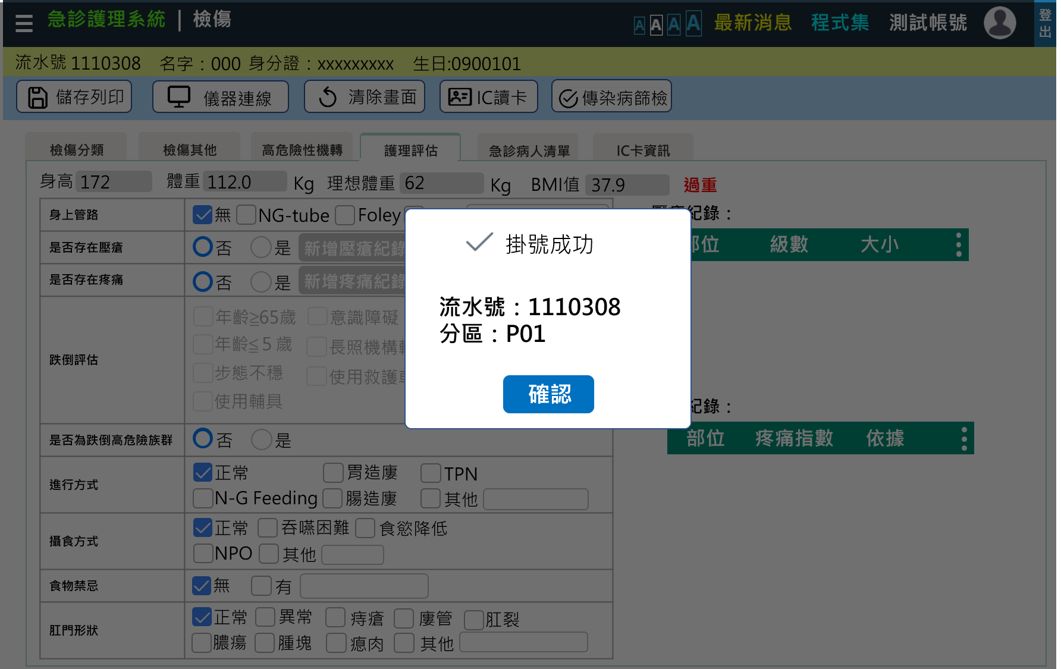
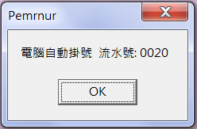
1. UI & Event Binding (17/18)
原系統—掛號成功alert
序 | 事件名稱
1 | onCheckPatientInfosClick($event)
PatientAsssign
1
Notes:
該畫面來自病人分區的事件1
事件1:點選後，列印病人手圈，清空檢傷畫面，並將流水號自動加1

Slide 20
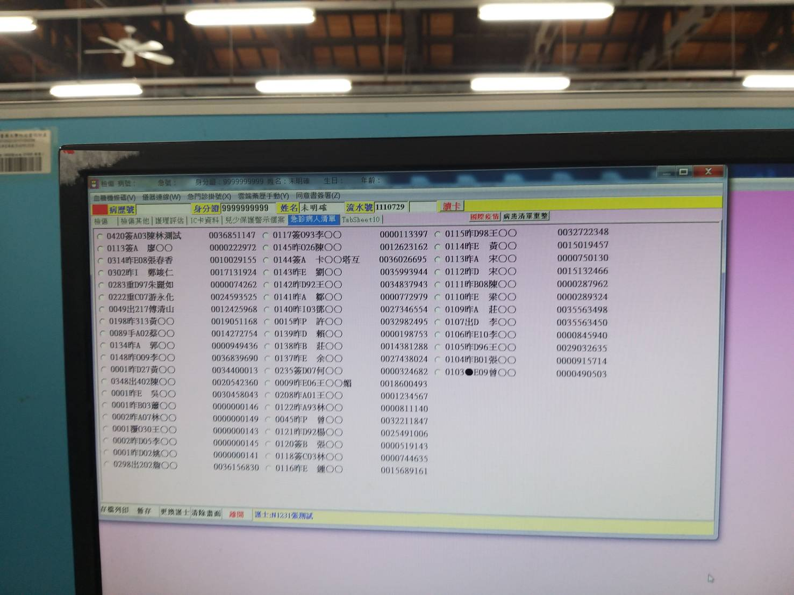
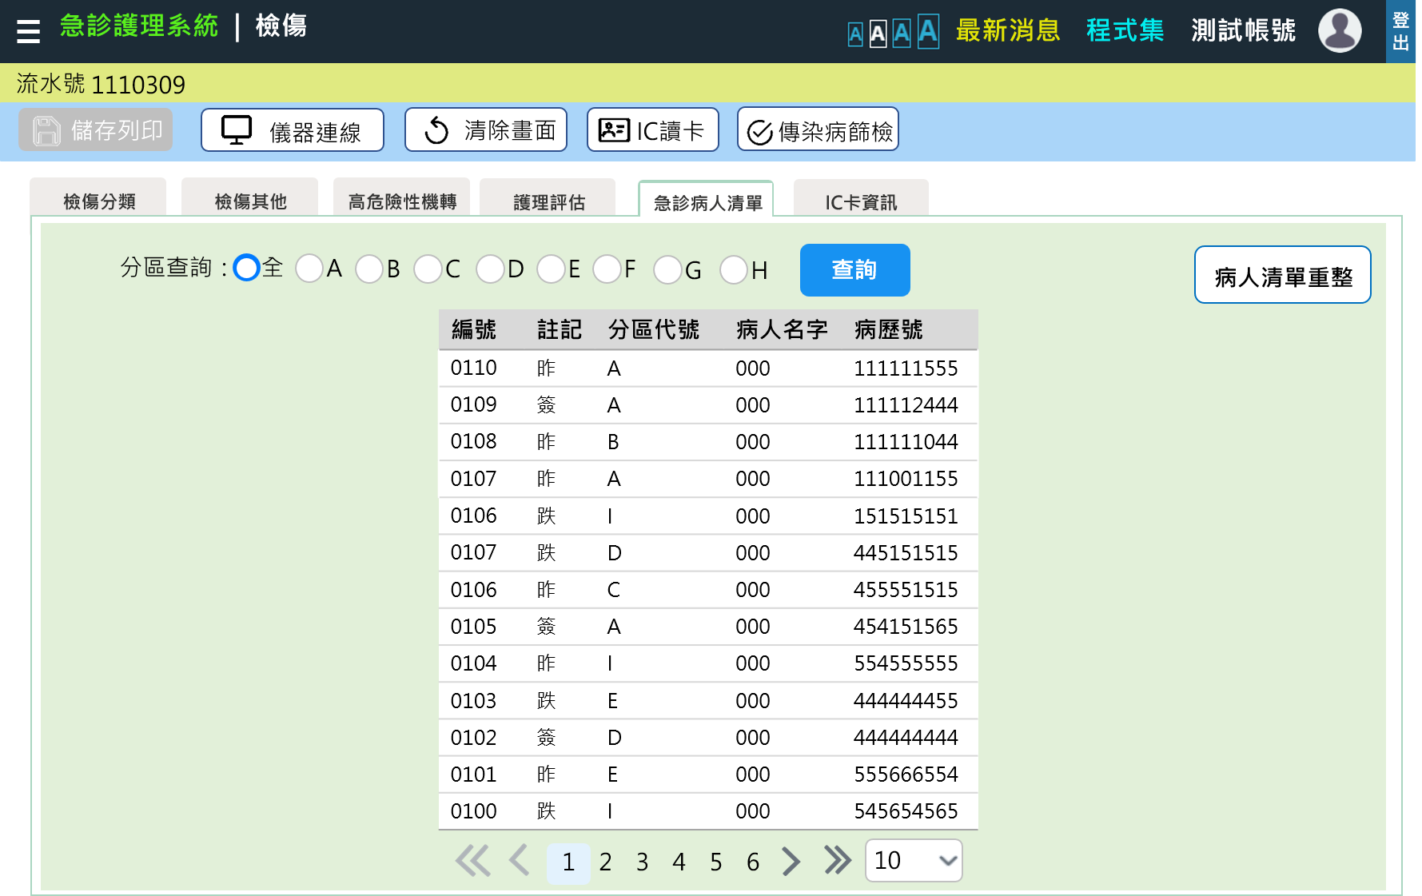
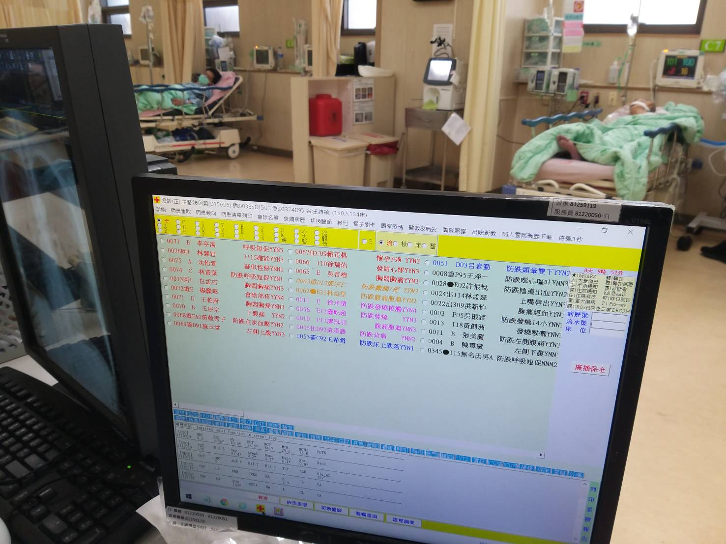
原系統—病人清單、分區清單
1. UI & Event Binding (18/18)
序 | 事件名稱
1 | onPatientAreaSearchClick($event)
2 | onPatientListClick($event)
3 | onPatientListReloadClick($event)
PatientList
1
3
2
Notes:
事件1:搜尋病人分區清單並顯示在下方表格
事件2:選擇病人清單
事件3:重新取得病人清單，新增檢傷紀錄後取得最新病人清單

